Slide 1


생태와 환경

Slide 2
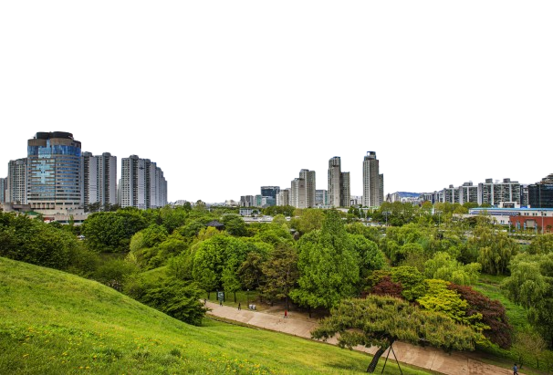
Ⅰ
환경과 인간
P. 12~39

Slide 3
목차
주제 01
환경의 의미와 인간의 상호 작용
주제 02
다양한 환경관의 이해
주제 03
환경 갈등 상황과 윤리적 해결
주제 04
우리 지역의 환경 특성

Slide 4

주제 01 학습 목표
환경의 다양한 의미를 설명할 수 있다.
인간의 삶과 환경 사이의 상호 작용을 설명할 수 있다.

Slide 5
주제 열기
P. 12
아폴로 8호가 찍은 ‘지구돋이’라는 사진은 전 세계로 퍼져 나가 우리가 살고 있는 지구를 보전해야 한다는 인식을 확대하는 계기가 되었다. 숨 쉴 수 있는 공기와 마실 수 있는 물 그리고 삶의 터전인 토양이 있는 아 름다운 지구는 생물이 살아갈 수 있는 소중한 환경이 되고 있다.

Slide 6

주제 열기
P. 12

Slide 7
주제 열기
P. 12
?
자신이 생각한 지구의 모습 중 아름다운 지구의
모습을 생각해 보고, 그 느낌을 이야기해 보자.
예시답
우주에서 바라본 우리 지구는 어디에서도 볼 수 없는 녹색과 청색으로 이루어져 아름다움을 뽐내고 있다.
아름다운 지구를 지키기 위해서 내가 일상생활에서 할 수 있는 것이 무엇인지 생각해 본다.

Slide 8
주제 01 환경의 의미와 인간의 상호 작용
P. 13
01
환경의 의미를 알아볼까?
환경의 의미
자연환경과 함께 인간에 의해 만들어진 인공 환경을 포함
인간을 비롯한 생물을 둘러싸고 있으며 생물이 살아가는 데 직간접적으로 영향을 미치는 모든 것

Slide 9
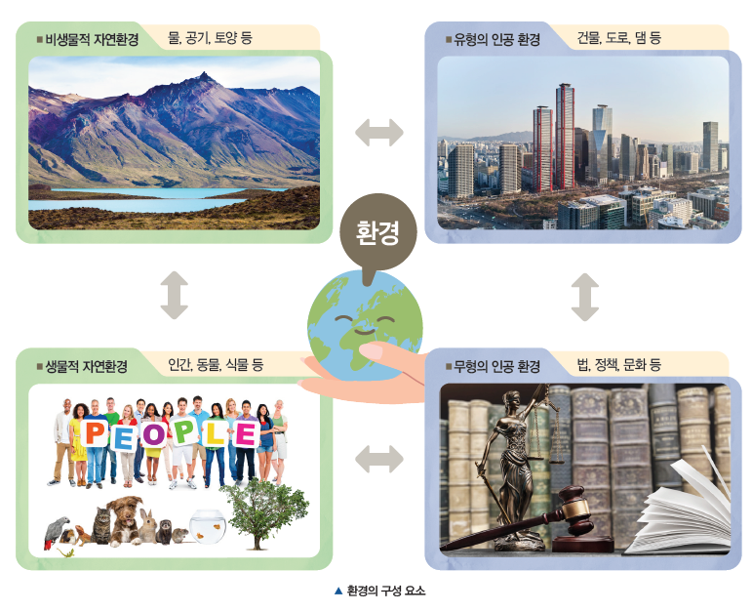
주제 01 환경의 의미와 인간의 상호 작용
P. 11
환경의 구성 요소

Slide 10

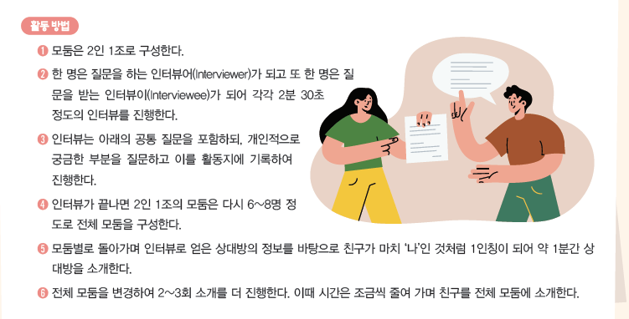
01
P. 14
● 인터뷰 게임으로 환경의 의미 알아보기

Slide 11
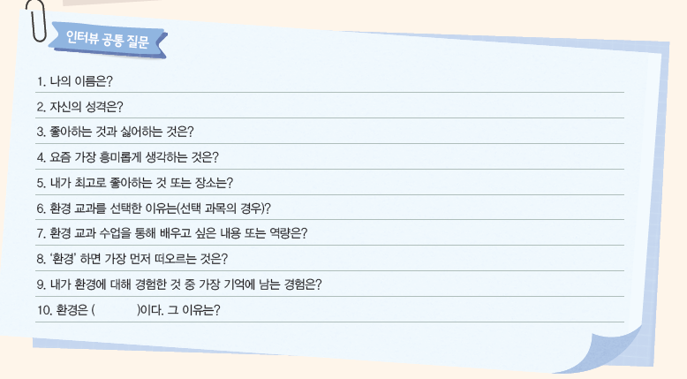
01
P. 14
● 인터뷰 게임으로 환경의 의미 알아보기

Slide 12
01
P. 15
● 모둠 활동을 통해 정리한 환경의 의미를 적어 보자.
환경은 ( )이다.
그 이유는:
환경은 ( )이다.
그 이유는:
밥
밥이 우리의 배를 채워주는 기본적인 식량이듯이, 환경도 우리의 생존과 건강을 유지하는 기본적인 요소를 제공한다.
우산
우리가 사용하는 우산처럼, 환경은 지구의 생태계를 보호하고 우리의 건강과 안전을 지켜주기 때문이다.

Slide 13
주제 01 환경의 의미와 인간의 상호 작용
P. 12
2
인간의 삶과 환경은 어떻게 상호 작용할까?
인간과 환경의 상호 작용
환경은 인간을 비롯한 생물이 살아가는 데 직간접적으로 영향을 주고받음.
자연의 변화에 의해 인간의 삶의 방식이 영향을 받기도 하고, 인간의 활동으로 환경이 파괴 및 복원되기도 함.

Slide 14

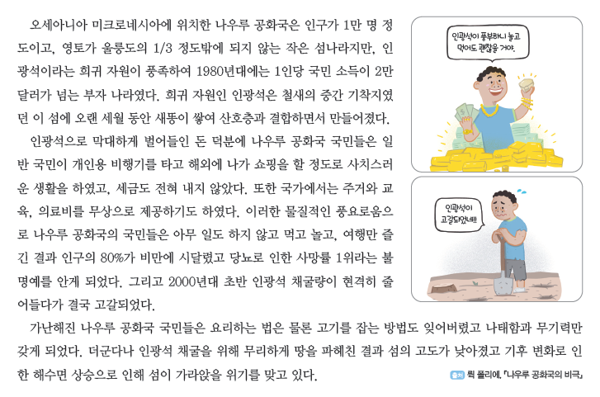
02
P. 16
● 인간과 환경의 상호 작용 탐구하기

Slide 15
02
P. 17
● 인간과 환경의 상호 작용 탐구하기
Q 만약 내가 1980년대 나우루 공화국의 국민이라면 환경에 어떠한 영향을 주며 살아갈지 적어 보자.
A 인광석의 채굴을 줄여 후손들이 사용할 자원을 적절히 남겨 준다.
Q 나우루 공화국 사례 외에 역사 속 인간과 환경이 서로 영향을 미친 사례를 찾고, 그 영향을 적어 보자.
A 남태평양의 이스터섬의 사례. 과도한 자원 남용으로 어려움을 겪음.

Slide 16
주제 02 학습 목표
다양한 환경관을 비교하여 설명할 수 있다.
시대 및 사회 변화에 따른 환경관의 변화를 설명할 수 있다.

Slide 17
주제 열기
P. 18
어느 날 한 소년은 코끼리 한 마리를 몰고 가다가 우연히 시각 장애인들이 사는 마을 앞을 지나가게 되었 다. 코끼리를 궁금해 하는 시각 장애인을 위해 소년은 손으로 직접 만져 볼 수 있는 기회를 주었는데 각각 코, 몸통, 꼬리를 만져 본 시각 장애인들은 자신의 경험만을 의지한 채 서로 다른 주장을 하게 된다.

Slide 18
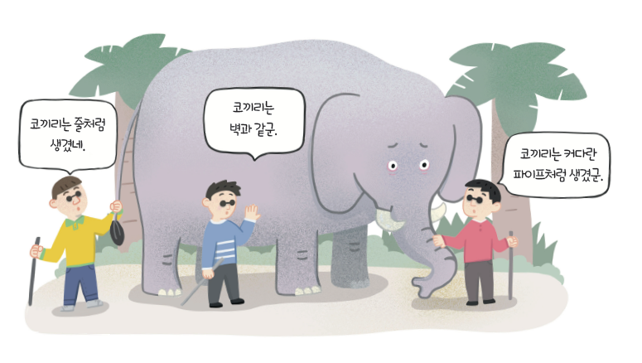
주제 열기
P. 18

Slide 19
주제 열기
P. 18
?
서로 다른 주장을 하는 사람들에게 어떻게 하면
코끼리의 진짜 모습을 알려 줄 수 있을까?
예시답
시각 장애인들이 각자 만진 부분에 대해 서로 이야기를 나누고, 각자의 경험을 통합하여 코끼리의 전체적인 모습을 구성해 보도록 유도한다. 이를 통해 협력적으로 전체 모습을 이해할 수 있다.

Slide 20
주제 02 다양한 환경관의 이해
P. 18
1
우리는 어떤 환경관을 가지고 있을까?
여러 가지 환경관
인간 중심주의 | 생태 중심주의
인간을 다른 존재와 구분되는 유일한 존재로 보는 관점 인간 이외의 다른 모든 존재를 인간을 위해 이용할 수 있는 도구적 대상으로 바라봄. 환경 문제가 발생하더라도 과학 기술의 힘을 통해 해결할 수 있다고 봄. | 자연은 그 자체로 존중받을 가치가 있다고 보는 관점 인간을 생태계의 구성원인 동시에 자연 안의 모든 생명과 똑같은 존재로 바라봄. 인간은 자연과 함께 조화를 이루며 살아야 함을 강조함.

Slide 21
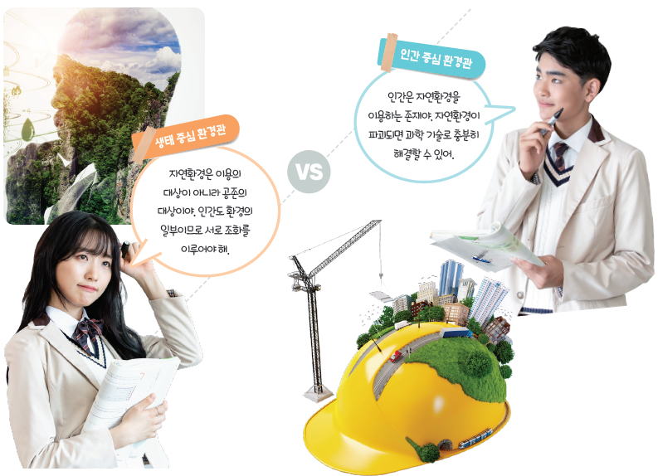
주제 02 다양한 환경관의 이해
P. 18
1
우리는 어떤 환경관을 가지고 있을까?

Slide 22
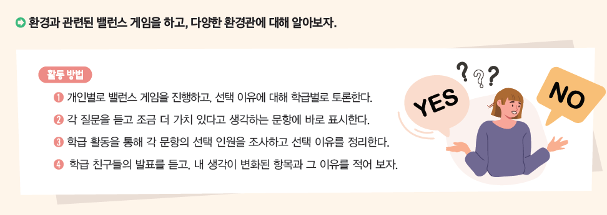
01
P. 20
● 밸런스 게임으로 다양한 환경관 알아보기

Slide 23
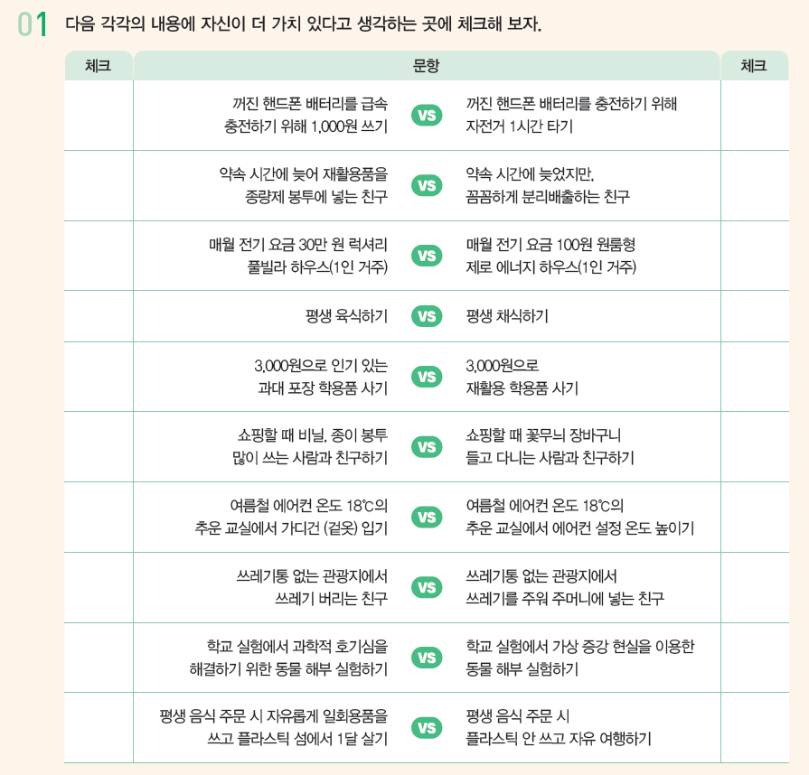
01
P. 20
● 밸런스 게임으로 다양한 환경관 알아보기

Slide 24
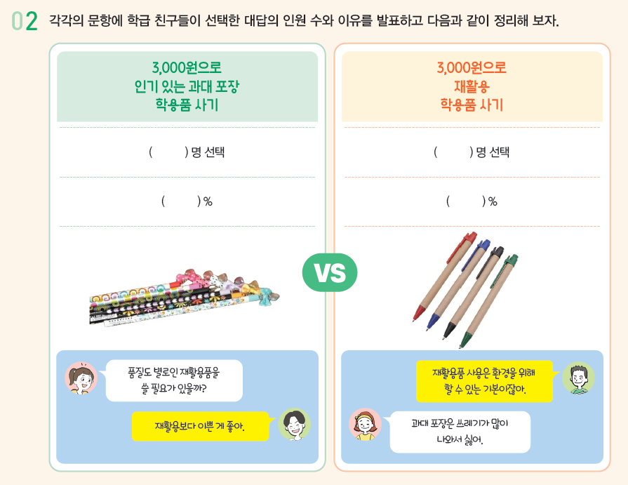
01
P. 21
● 밸런스 게임으로 다양한 환경관 알아보기

Slide 25

02
P. 21
● 두 마음 토론으로 나의 환경관 확인하기

Slide 26
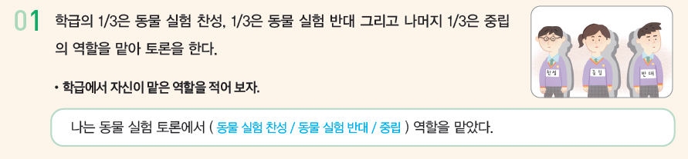
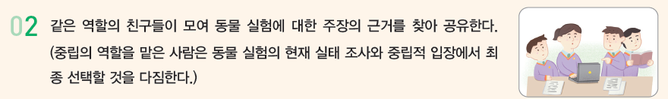
02
P. 22
● 두 마음 토론으로 나의 환경관 확인하기

Slide 27
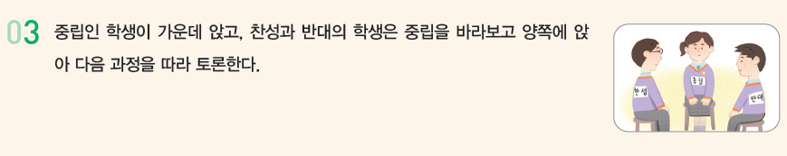
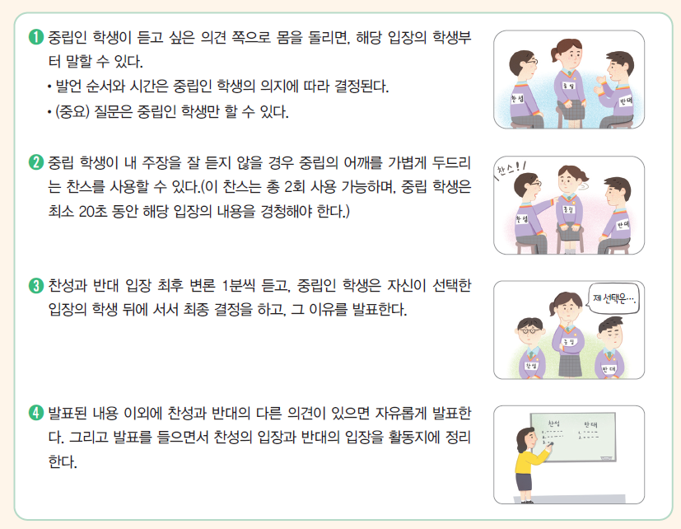
02
P. 22
● 두 마음 토론으로 나의 환경관 확인하기

Slide 28
02
P. 22
● 두 마음 토론으로 나의 환경관 확인하기
동물 실험 찬성 입장 | 동물 실험 반대 입장
1. 동물 실험은 인간을 위해서만이 아니고, 동물을 위해서도 필요하다.
2. 사회적으로 얻는 실익이 더 크다.
3. 시간과 비용적인 면에서 효율적이다.
1. 동물권을 중시해야 한다.
2. 동물 실험을 통해 큰 피해나 부작용이 생길 수 있다.
3. 동물 실험을 대체할 여러 대체 시험법이 개발되었다.

Slide 29
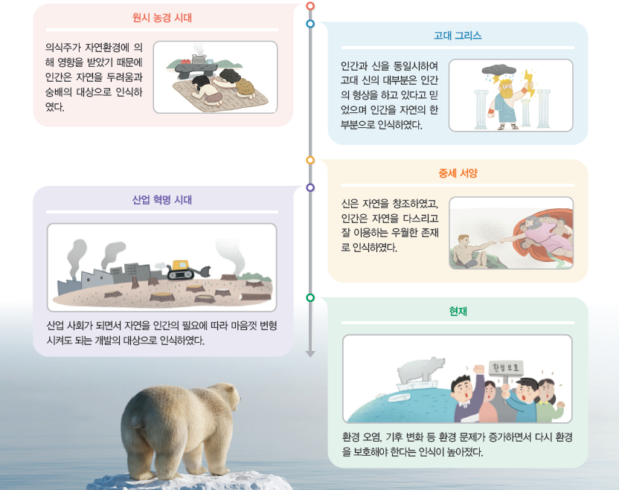
주제 02 다양한 환경관의 이해
P. 24
02
환경관은 시대와 문화, 지역에 따라 어떻게 변화했을까?
시대에 따른 환경관의 변화

Slide 30
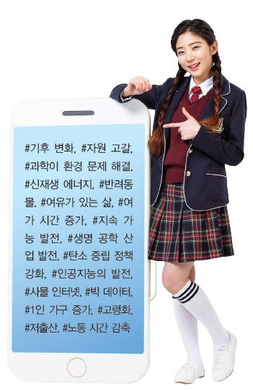
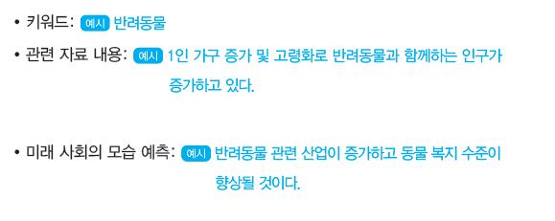
03
P. 25
● 미래 사회 환경관 예측하기
다음 미래 사회 및 환경 변화를 예측한 키워드를 보고, 관심 있는 주제를 선정하여 미래 사회를 예측해 보자.

Slide 31
주제 03 학습 목표
우리 주변에 다양한 환경 갈등 상황이 발생하고 있음을 설명할 수 있다.
환경 갈등 상황에서 발생하는 다양한 의견을 경청하고 자신의 의견을 제시할 수 있다.

Slide 32
주제 열기
P. 26
지방 자치 시대가 열리면서 쓰레기 매립장, 원자력 발전소, 방사선 폐기물 처리장 등 우리 지역에 위험하 거나 혐오감을 주는 시설은 절대 안 된다는 님비(NIMBY; Not In My Back Yard) 현상과, 반대로 도로 건설 및 수익성 높은 사업 등 지역에 이익이 되는 시설 설치를 요구하는 핌피(PIMFY; Please In My Front Yard) 현상 등 다양한 환경 갈등이 일어나고 있다.

Slide 33
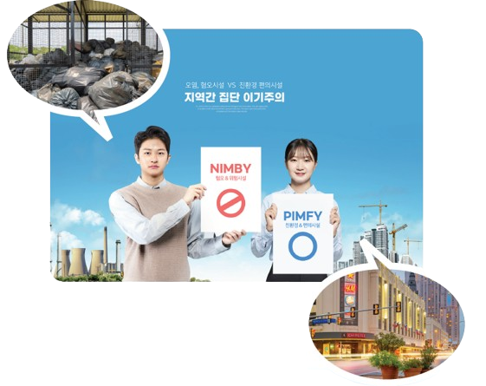
주제 열기
P. 26

Slide 34
주제 열기
P. 26
?
내가 경험한 환경 갈등에는 무엇이 있었는지 생각해 보자.
예시답
내가 살고 있는 지역에 쓰레기 소각장이 들어온다고 하여 지역 주민들이 이에 반대하고 있다. 정부에서는 쓰레기 소각장의 추가 건립이 불가피하다고 하고, 지역 주민들은 내가 사는 곳에 쓰레기 소각장 건립은 절대 안 된다고 주장하고 있다.

Slide 35
주제 03 환경 갈등 상황과 윤리적 해결
P. 27
01
환경 갈등 상황이 발생하는 이유는 무엇일까?
환경 갈등
환경을 매개로 벌어지거나 환경 문제를 둘러싸고 벌어지는 갈등
환경권
모든 국민이 건강하고 쾌적한 생활을 영위하기 위해 필요한 조건을 갖춘 환경을 가질 권리

Slide 36
주제 03 환경 갈등 상황과 윤리적 해결
P. 27
01
환경 갈등 상황이 발생하는 이유는 무엇일까?
환경 갈등 발생 이유
개발과 환경 보전을 둘러싸고 집단 간 이해관계에 따른 충돌
가치관 또는 환경관의 차이에 따른 가치 충돌
환경 문제를 정확하게 진단하거나 결과를 예측할 수 없는 경우 발생
환경 오염을 대비할 수 있는 적절한 법과 제도의 부족으로 인한 발생

Slide 37
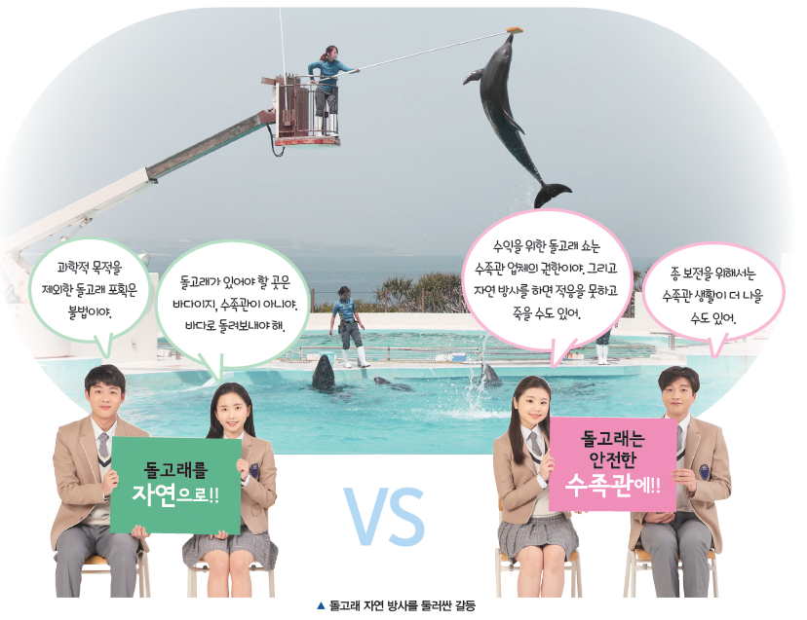
주제 03 다양한 환경관의 이해
P. 27
1
환경 갈등이 발생하는 이유는 무엇일까?

Slide 38
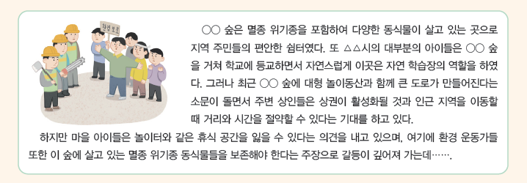
01
P. 28
● 환경 갈등에 대한 다양한 입장 알아보기

Slide 39
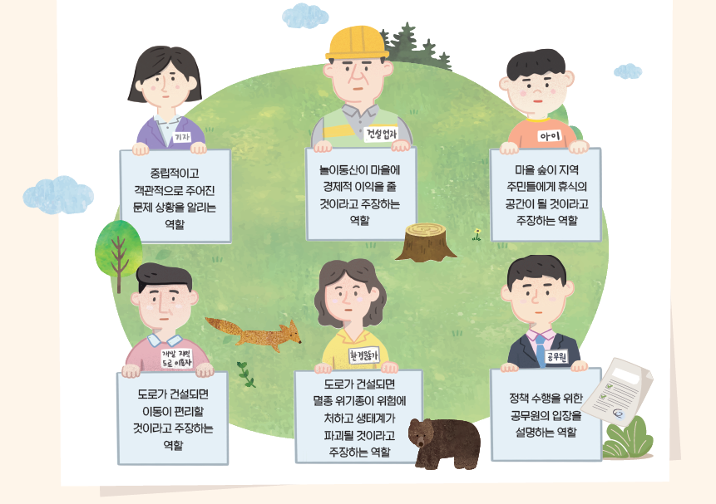
01
P. 28
● 환경 갈등에 대한 다양한 입장 알아보기

Slide 40
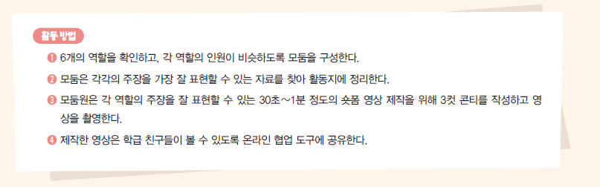
01
P. 29
● 환경 갈등에 대한 다양한 입장 알아보기

Slide 41
주제 03 환경 갈등 상황과 윤리적 해결
P. 30
02
환경 갈등 상황, 어떻게 해결해야 할까?
환경 갈등의 해결
나와 다른 생각을 가진 사람들의 의견 경청
각자의 처한 상황을 이해하고 이에 대한 서로의 공감 필요
생태계와 미래 세대를 고려하는 지속 가능한 합리적 해결책 모색

Slide 42
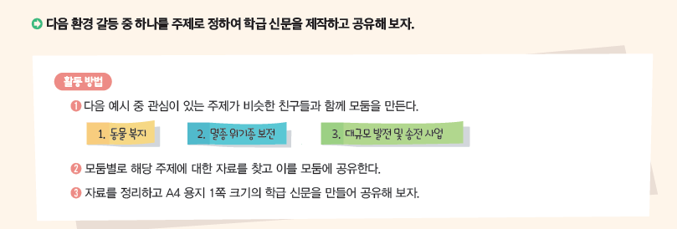
02
P. 30
● 환경 갈등 사례를 주제로 신문 만들기

Slide 43
02
P. 30
● 환경 갈등 사례를 주제로 신문 만들기
<멸종 위기종 보전과 관련된 자료 정리하기>
환경 갈등 발생 이유: 경제적 이해관계, 사회적 및 문화적 가치 , 과학적 논란 등이 얽혀 있기 때문에 갈등이 발생
찬성 측 의견: 생태계 균형을 유지하고 생물 다양성 보호 및 생태 관광 등의 경제적 이익을 위해 멸종 위기종 보전이 필요
반대 측 의견: 멸종 위기종을 보전하는 데 막대한 비용이 필요하며, 멸종도 하나의 자연적 과정이라고 볼 수 있음.
최종 결론: 인간은 다른 생명체와 지구를 공유하는 것이기 때문에 이들을 보호할 윤리적 책임이 있으므로 보전해야 함.

Slide 44
주제 04 학습 목표
내가 살고 있는 지역의 환경적 특성을 설명할 수 있다.
지역의 환경 문제에 관심을 가지고 책임감 있는 시민으로서의 역할을 수행할 수 있다.

Slide 45
주제 열기
P. 32
빗물받이에 무심코 버린 쓰레기는 침수 피해를 키울 뿐만 아니라 강과 바다로 흘러가 생태계를 파괴한다. 이러한 문제를 해결하고자 지역 일대의 빗물 받이를 청소하는 ‘쓰담필터 크루’라는 환경 단체가 등장했다. 쓰담필터 크루는 원래 바다에서 쓰레기를 줍는 봉사를 했었는데, 막상 내 가 사는 곳이 바다로 가는 쓰레기의 시작점임을 깨닫게 되고 나서 부터 빗물받이 청소를 시작했다고 한다 .

Slide 46
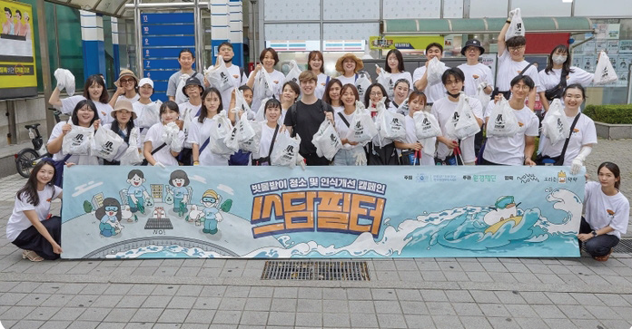
주제 열기
P. 32

Slide 47
주제 열기
P. 32
?
내가 살고 있는 지역이 가진 자랑할 만한 특성
한 가지를 생각해 보자.
예시답
우리 지역은 역사적으로 다양한 문화유산을 간직하고 있으며 마을과 자연이 함께 상생하기 위해 노력하는 것이 가장 큰 자랑이다.

Slide 48
주제 04 우리 지역의 환경 특성
P. 33
01
우리 지역의 환경 문제에 왜 관심을 가져야 할까?
환경 문제에 관심을 가져야 하는 이유
환경 문제는 그 영향력이 광범위하고 원래대로 되돌리는 데 오랜 시간과 비용이 발생함 .
환경에 대해 관심을 가지고 환경 감수성을 가질 필요성이 있음.
지역의 환경에 대한 관심이 확장되어 국가나 전 세계적인 환경 문제를 해결할 수 있음.

Slide 49
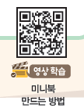
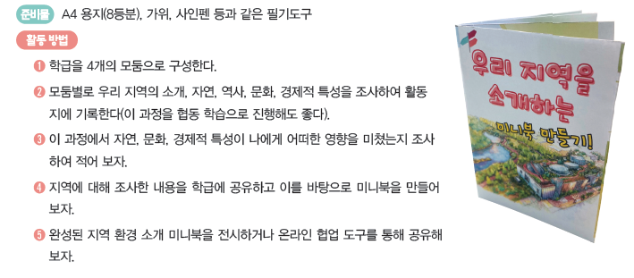
01
P. 34
● 우리 지역을 소개하는 환경 미니북 만들기

Slide 50
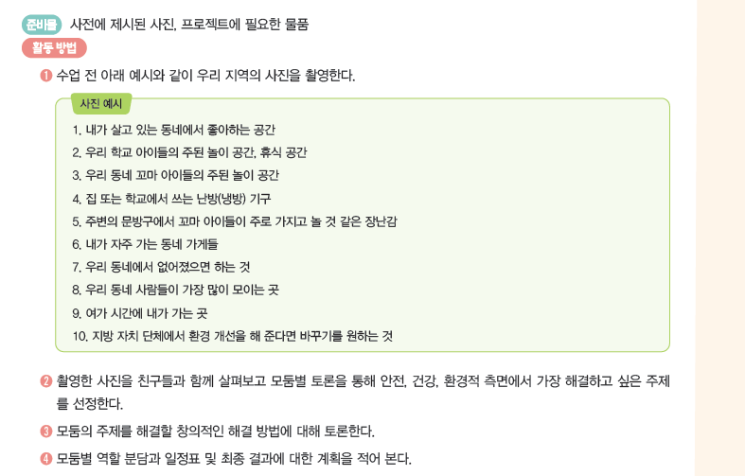
02
P. 36
● 지역 문제 해결을 위한 환경 프로젝트 계획하기

Slide 51
주제 04 우리 지역의 환경 특성
P. 38
우리 지역의 환경 문제 해결, 어떻게 해야 할까?
지역 환경 문제의 해결
지역의 환경 문제를 해결하기 위해서는 지역의 특성을 이해해야 함.
지역에 발생한 환경 문제의 원인을 파악하고 이를 해결하기 위한 다양한 노력 필요
개인적 실천과 함께 지역 환경 단체와의 협력과 연대를 모색할 필요

Slide 52
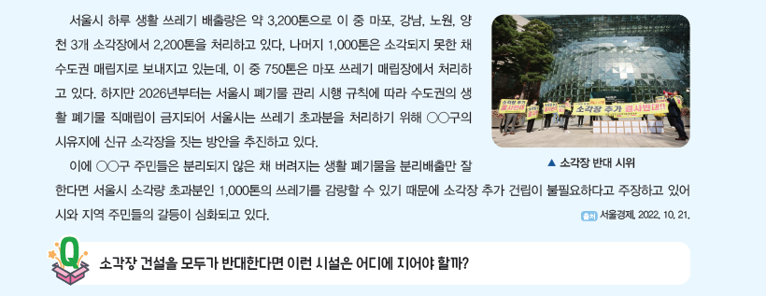
생각을 더하는 읽기
P. 38
● 소각장을 둘러싼 환경 갈등

Slide 53

1-1
단원이
끝났습니다!

